Slide 1
Informe de Resultados
Encuesta barómetro regional de Antofagasta
Encuesta de Opinión Pública
707 casos en las comunas de
Antofagasta, Calama y Tocopilla
Agosto 2022

Slide 2
Índice
Ficha técnica
Seguridad Pública
Situación económica
Plebiscito de salida
Situación política nacional
Votante probable
Principales problemas
Perfil de posicionamiento
Inmigración

Slide 3
Ficha Técnica

Slide 4
Ficha Técnica
Técnica:
Estudio cuantitativo en base a encuestas presenciales, cara a cara en hogares, mediante dispositivos electrónicos.
Diseño de la Muestra: probabilístico por áreas, no proporcional a nivel de comuna.
Trabajo de Levantamiento: Realizado entre los días 22 de julio y 10 de agosto de 2022. con un equipo de 12 encuestadores.
Universo representado: Hombres y mujeres, mayores de 18 años, residentes permanentes del hogar en los principales centros urbanos de la región: Antofagasta, Calama y Tocopilla.
Ajuste del diseño: Resultados ponderados por comuna, género y edad, según resultados a nivel regional del Censo Abreviado de Población y Vivienda de 2017 realizado por el Instituto Nacional de Estadísticas, INE
Error muestral:
±3,7% para el total de la muestra bajo los supuestos de muestreo aleatorio simple, varianza máxima y 95% de confianza.
Tamaño de la Muestra:
707 casos.
Instrumento: Cuestionario estructurado, ±30 minutos promedio de aplicación.

Slide 5
Cronología de la Agenda Nacional
Hechos ocurridos bajo el trabajo de Campo
25 de Julio
21 de Julio
29 de Julio
30 de Julio
Agosto
4 de Agosto
5 de Agosto
10 de Agosto
Inicio del trabajo de Campo.
Visita de Ministra Siches a la Región de Antofagasta.
Cuesta Pública del Gobernador Ricardo Diaz en la ciudad de Calama.
Homicidio del estudiante del Liceo Industrial de Antofagasta.
Mes de la minería
Gobernador Ricardo Diaz pide mayor seguridad a la región de Antofagasta.
Inicio de la franja electoral por el plebiscito de salida Nueva Constitución.
Fin del trabajo de campo.

Slide 6
Rendimiento de la muestra
 |  | Número de casos | % sobre total | % sobre categoría
Contacto | Entrevista Correcta | 707 | 27% | 57%
 | Rechazo | 449 | 17% | 36%
 | Término Abrupto | 0 | 0% | 0%
 | Entrevista aplazada | 0 | 0% | 0%
 | No cumple filtro | 86 | 3% | 7%
 | Sub total contacto | 1242 | 47% | 100%
Sin contacto | No hay nadie | 1335 | 50% | 95%
 | Inmueble comercial | 71 | 3% | 5%
 | Deshabitado | 0 | 0% | 0%
 | Sub total sin contacto | 1406 | 53% | 100%
 | Total hogares visitados | 2648 | 100%

Slide 7
Distribución de la muestra según variables sociodemográficas (datos no ponderados)
Sexo
Comuna
Edad
GSE

Slide 8
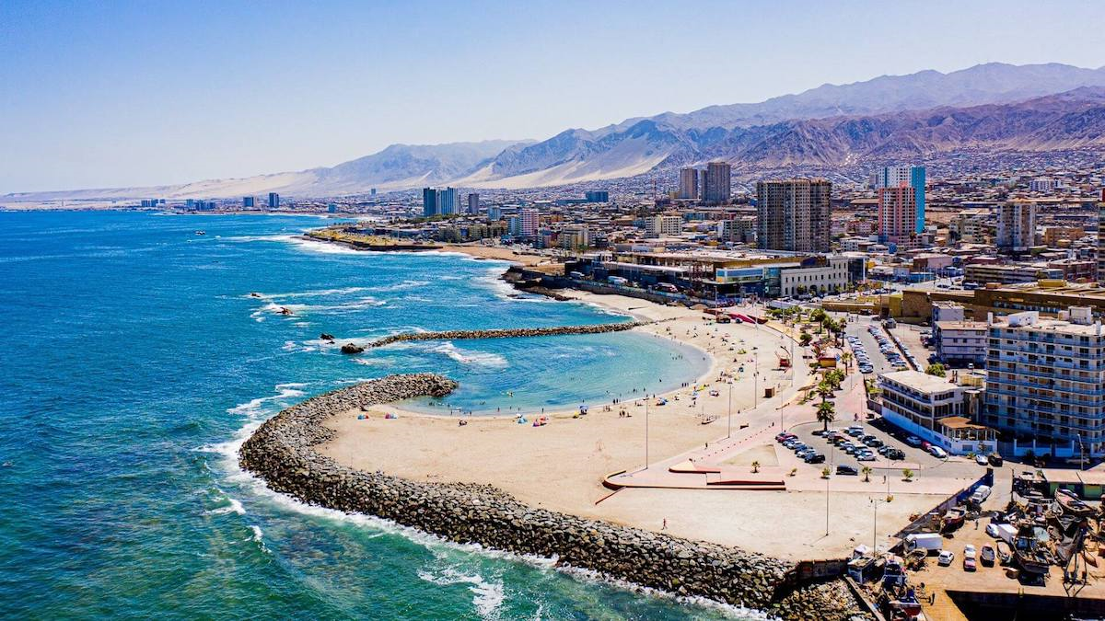
Situación económica

Slide 9
¿Cómo calificaría usted la situación económica del país actualmente?

Slide 10
¿Considera Usted que la situación económica actual de la región está mucho mejor, un poco mejor, igual, un poco peor, o mucho peor que hace doce meses?
* Nota: Ns-Nr= 4%

Slide 11
En los próximos doce meses, ¿cree Ud. que, en general, la situación económica de la región será mucho mejor, un poco mejor, igual, un poco peor o mucho peor que ahora?
Nota: Ns-Nr= 6 %

Slide 12
¿Cómo calificaría en general su situación económica actual y la de su familia? Diría Ud. que es...?
Nota: Ns-Nr= 5 %

Slide 13
En una escala de 0 a 10, donde CERO (0) significa que “ningún temor” y DIEZ (10), “mucho temor”, ¿Cuánto temor siente Usted frente a cada uno de los siguientes aspectos…?

Slide 14
A su juicio, ¿Cuál de las siguientes acciones es la mejor forma de mejorar la situación económica del país?

Slide 15
¿Cuán de acuerdo o en desacuerdo está Usted con la Reforma Tributaria que está impulsando el gobierno?
30%
26%

Slide 16
Pensando en el ingreso total de su hogar, ¿Usted diría que actualmente?

Slide 17
Pensando en el ingreso total de su hogar, ¿Usted diría que actualmente? (según NSE)
24%
69%
50%
19%

Slide 18
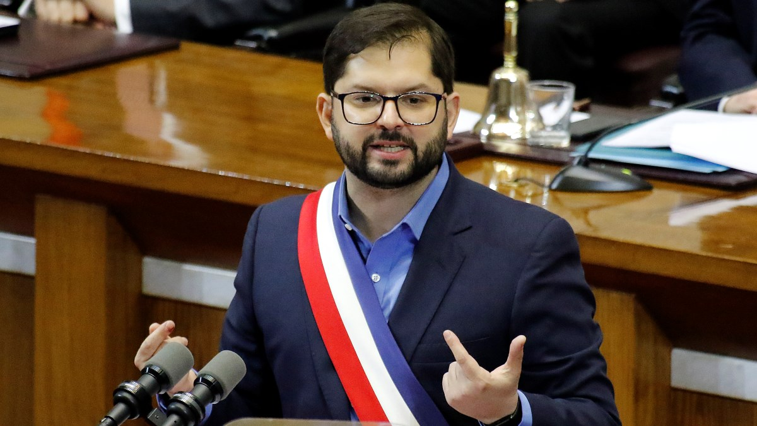
Situación
política nacional

Slide 19
Independiente de su posición política, ¿Usted aprueba o desaprueba la forma como Gabriel Boric está conduciendo el gobierno?

Slide 20
A su juicio, ¿Cuánto cambio se necesita en Chile?

Slide 21
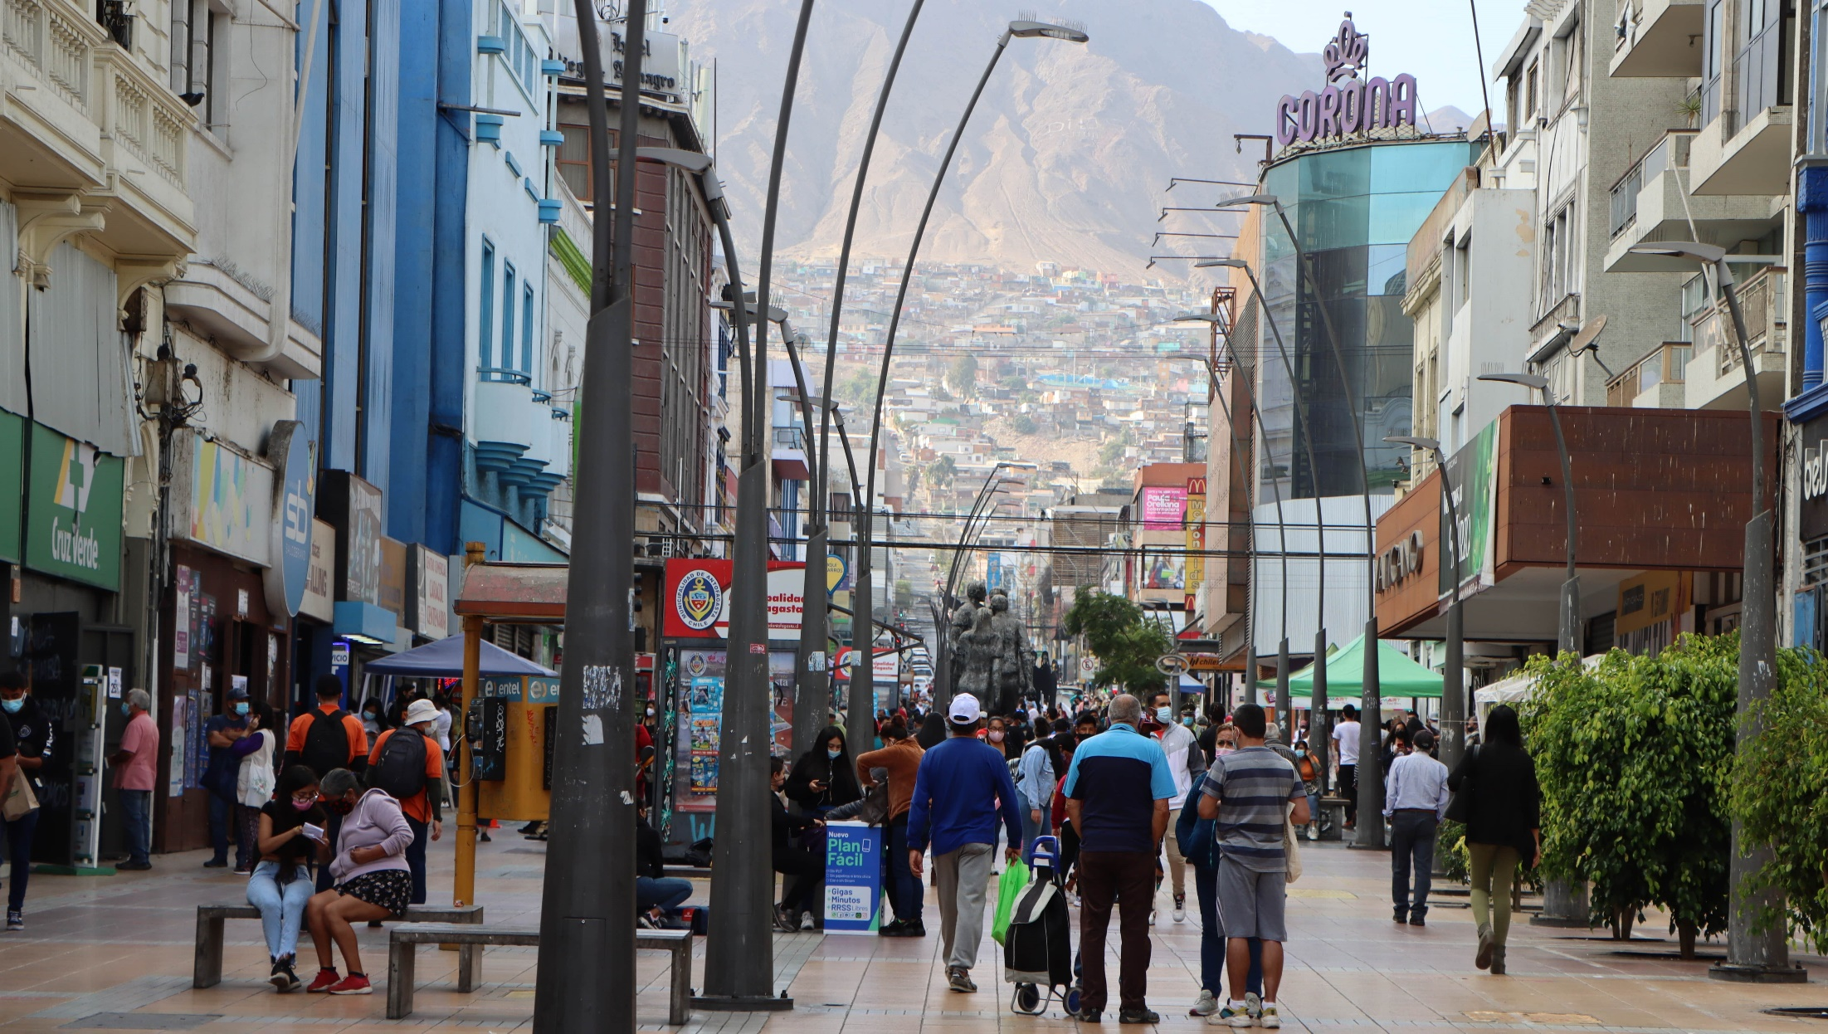
Principales problemas

Slide 22
¿Cuál de los siguientes temas de nuestro país es el más importante para Usted?

Slide 23
¿Cuál de los siguientes temas específicos de la región es el más importante para Usted?

Slide 24
A su juicio, ¿Cuál de los siguientes aspectos es más importante resolver en la ciudad de Antofagasta? (Solo Antofagasta)

Slide 25
A su juicio, ¿Cuál de los siguientes aspectos es más importante resolver en la ciudad de Calama? (Solo Calama)

Slide 26
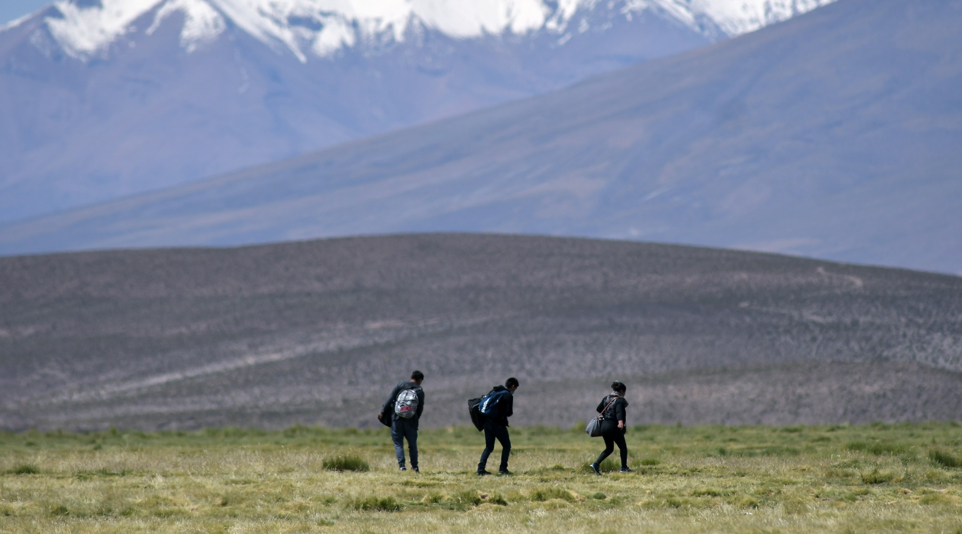
Inmigración

Slide 27
A su juicio, ¿En qué medida aporta actualmente la inmigración al desarrollo económico de la región de Antofagasta?
55%
39%

Slide 28
¿Cuán a favor o en contra está Usted de que lleguen nuevos inmigrantes extranjeros a vivir en la región de Antofagasta?
44%
47%

Slide 29
¿Cuán de acuerdo o en desacuerdo está Usted con que se expulsen del país a todos los extranjeros que ingresan de manera irregular a Chile?
2%
62%

Slide 30
A su juicio, ¿Cuál de los siguientes sectores es el principal responsable del aumento de extranjeros que ingresan de manera irregular a Chile?

Slide 31
Según su propia experiencia, ¿Como calificaría la convivencia diaria que Usted tiene con las personas de otros países que llegan a vivir a la región?

Slide 32
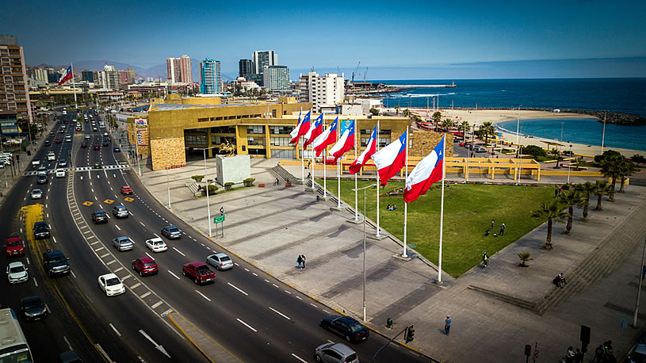
Seguridad pública

Slide 33
En general, ¿Cómo evaluaría Usted la situación de la ciudad de Antofagasta?
* Nota: Ns-Nr= 4%

Slide 34
En una escala de 0 a 10, donde CERO (0) significa que “ningún temor” y DIEZ (10), “mucho temor”, ¿Cuánto temor siente Usted de ser víctima de un robo o intento de robo?
11%
75%

Slide 35
En una escala de notas de 1 a 7, como en el colegio, dónde 1 es deficiente y 7 excelente, ¿Cómo evalúa Usted la gestión que han realizado las siguientes autoridades de la región en el control de la delincuencia? (neto= notas 6+7 menos notas 1 a 3)

Slide 36
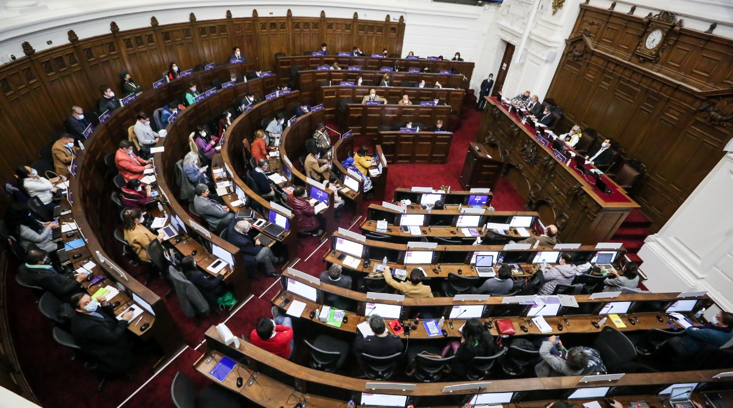
Plebiscito de salida

Slide 37
Considerando el contenido de la Nueva Constitución, a su juicio, ¿Cuál de los siguientes temas que se abordan en el documento es el más importante para Usted? (1° mención)

Slide 38
¿Cuánto influyen los siguientes factores en su voto para el plebiscito del próximo 4 de septiembre de 2022?

Slide 39
En el plebiscito de salida para la nueva constitución que se realizará el próximo 4 de septiembre de 2022, ¿Usted votaría…?

Slide 40
En el plebiscito de salida para la nueva constitución que se realizará el próximo 4 de septiembre de 2022, ¿Usted votaría…?
Género
Edad
Comuna
GSE

Slide 41
Voto plebiscito: Extranjeros (12%)
Voto Plebiscito según ciudadanía
Voto plebiscito: ciudadanos chilenos (88%)

Slide 42
Declara Pertenencia PPOO (7%)
Identificación étnica - religiosa y Voto Plebiscito
Declara No Pertenencia PPOO (93%)
Declara Identificación religiosa (50%)
Declara No Identificación religiosa (50%)

Slide 43
(Filtro: Solo quienes votan APRUEBO: ±15%) Para Usted, ¿Cuál de los siguientes aspectos influye más en su decisión de aprobar la nueva constitución?

Slide 44
(Filtro: Solo quienes votan RECHAZO: ±22%) Para Usted, ¿Cuál de los siguientes aspectos influye más en su decisión de rechazar la nueva constitución?

Slide 45
Si gana la opción APRUEBO, ¿Cuál de las siguientes alternativas prefiere Usted

Slide 46
Si gana la opción RECHAZO, ¿Cuál de las siguientes alternativas prefiere Usted?

Slide 47
Votante probable

Slide 48
Votante probable
Nivel de Información
El cálculo del votante probable es un ejercicio de aproximación a la participación electoral, a partir del análisis de un conjunto de variables que se refieren a los siguientes aspectos:
Interés en la Política
2 modelos
Historial de votación
Decisión de voto

Slide 49
¿Cuán informado está Usted sobre el contenido de la nueva constitución que será sometida a plebiscito en septiembre de 2022?
36%
55%

Slide 50
¿Cuál de los siguientes medios es el que más utiliza Usted para informarse del contenido de la propuesta de Nueva Constitución?

Slide 51
En una escala de 0 a 10, donde CERO (0) significa que “no le interesa la política” y DIEZ (10) que “le interesa mucho la política”, ¿Dónde se ubicaría Usted en la siguiente escala?
60%
23%

Slide 52
¿Podría decirme si Usted ha votado o no ha votado en las siguientes elecciones que se han realizado desde 2017 a la fecha?

Slide 53
¿Podría decirme si Usted ha votado o no ha votado en las siguientes elecciones que se han realizado desde 2017 a la fecha?

Slide 54
¿Cuán seguro o probable es que Usted vote en el plebiscito de salida para la nueva Constitución que se realizará el próximo 4 de septiembre de 2022?
21%

Slide 55
¿Cuán decidido está Usted sobre su voto para el plebiscito de la nueva Constitución?
60%

Slide 56
2 modelos de Votante probable
dicotómico
tricotómico

Slide 57
Perfil del Votante Probable (modelo dicotómico:±48%)
Género
Grupos de edad
Comuna
Nivel socioeconómico

Slide 58
Perfil del Votante Probable (modelo dicotómico:±48%)
15%
22%

Slide 59
Perfil del Votante Probable (modelo tricotómico: ±41%)
Género
Grupos de edad
Comuna
Nivel socioeconómico

Slide 60
Perfil del Votante Probable (modelo tricotómico :±41%)
22%
15%

Slide 61
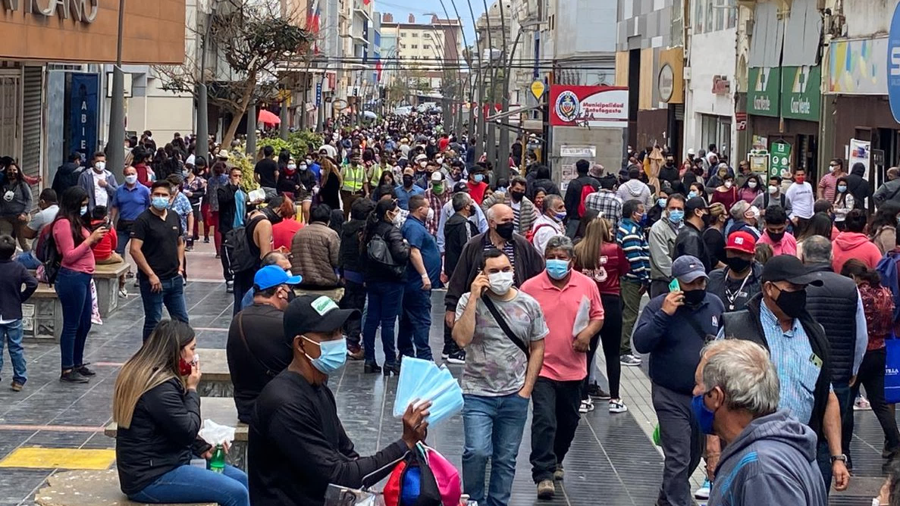
Perfil de posicionamiento

Slide 62
En una escala de 0 a 10, donde CERO (0) significa que tu posición está “a favor de un sistema económico de libre mercado” y DIEZ (10), que está “a favor de un sistema económico con mayor regulación del Estado”, ¿Dónde te ubicarías?

Slide 63
Posicionamiento económico – voto plebiscito

Slide 64
En una escala de 0 a 10, donde CERO (0) significa que tu posición política es más cercana a la “izquierda” y DIEZ (10) más cercana a la “a la derecha”, ¿Dónde te ubicarías…?

Slide 65
Posicionamiento político – voto plebiscito

Slide 66
En una escala de 0 a 10, donde CERO (0) significa que tu posición valórica es “más conservadora” y DIEZ (10) “más liberal”, ¿Dónde te ubicarías…?

Slide 67
Posicionamiento valórico – voto plebiscito

Slide 68
Informe de Resultados
Encuesta barómetro regional de Antofagasta
Encuesta de Opinión Pública
707 casos en las comunas de
Antofagasta, Calama y Tocopilla
Agosto 2022

